Slide 1
Cheng-Chin Yang
ITAA0
2020/03/19

Slide 2
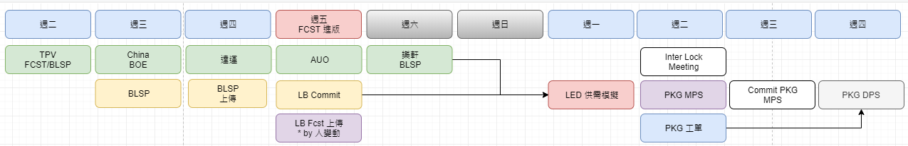
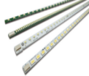




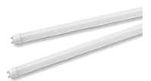
Lextar 生產管理 – Planning CT 縮短為 1-2 天
策備 CHIP Plan 5 天 + 生產 14 + 移轉 9 , 產品反應時間 28 天, 採購購料以 MPS 上傳後系統變更計算, 廠端依 DPS 調整
需求變動 BOE 等客戶需求變動 (每週更新無法反映), Mail 聯繫系統瓶頸
外包廠出貨作帳 2 天, WIP 無法及時反應, 系統瓶頸
挑Lot
0.5 天
策略性備料
移轉 TW-C11
5 天
入庫/挑Lot/移轉
2 天
挑箱出貨
2天
磊晶EPI
晶粒 CHIP
封裝 PKG
燈條LB
成品LA
3D
23D
策略性備料
12D
2 D
2 D
波長、亮度
尺寸、亮度、波長、電性
封裝、亮度、色座標、電性
色溫,亮度,流明
外賣
外賣
打件廠
SMT
外賣
磊晶廠
EPI
晶粒廠
Chip
封裝廠
package
委外1
組裝廠
Assembly
內用
內用
內用
委外N

Slide 3

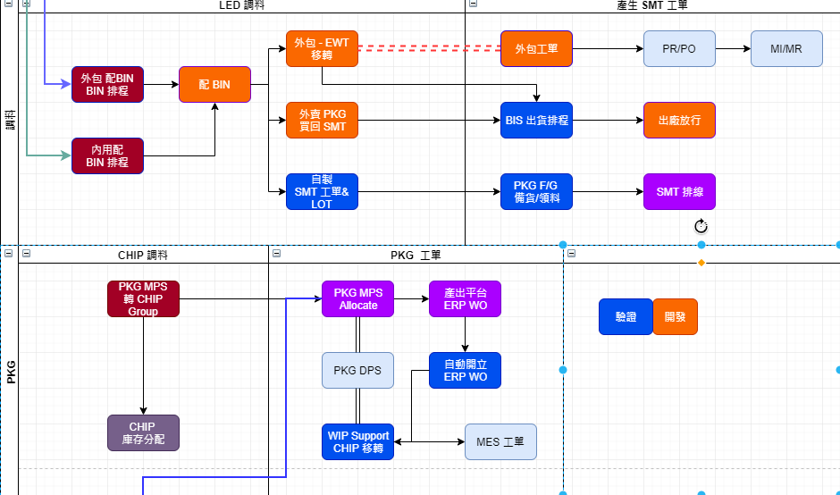
PKG 系統架構
降低移轉時間
調料分配透明
需求分佈明確
模擬分配
系統化
產能限制
系統化
MPS 排程自動化
2019 -2020 Q1 以調料流程為主
調料移轉的核心為 配 BIN 排程必須加緊上線
LED 模擬是排程的核心與瓶頸(切期初)
庫存分佈分配與產出分布模擬(Planning CT 縮短)
Q2 Demand 需求分佈
需求上 FCST(目前 LM / LA /訂單式接單 ?)
測備落實(測備單連結 Fcst)

Slide 4
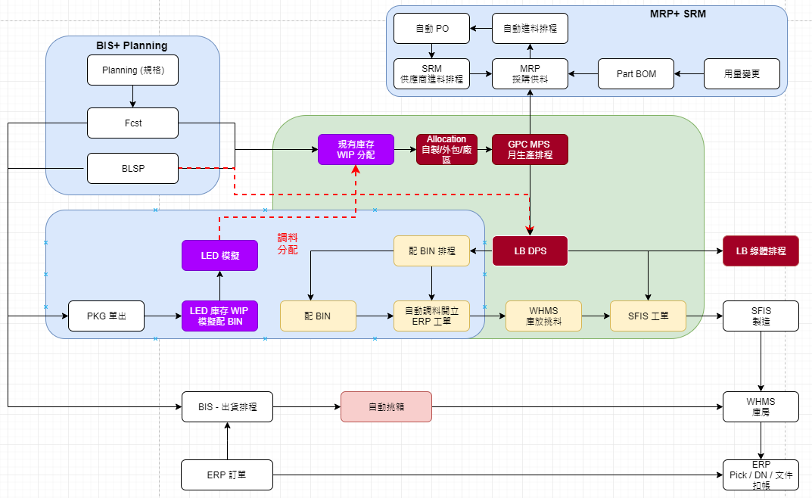
LB 系統架構
開發主軸 ,減少移轉時間, 降低 Loading , 與防呆, Plan 系統化
Plan Cycle 大幅降低必須將調料與庫存分佈分配系統化(系統配 BIN 排程 -> 配 BIN -> LED 模擬)
客戶需求直接轉換上系統(BOE) & 客戶需求分佈明確, 外包商資料即時性
採購
SA
LB 生管
製造
PKG 生管
庫房

Slide 5
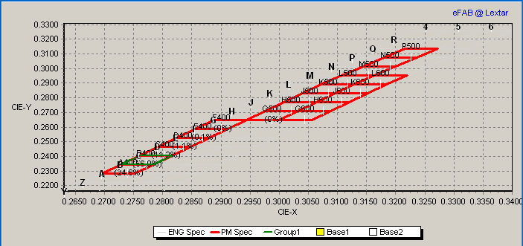
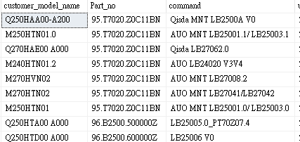
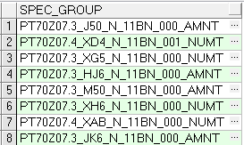
需求分佈
Fcst / BLSP / LA /LM 訂單系統, ERP 訂單 / 客戶 Mail
需求都放 Fcst , Customer Model Name 目前不含(LA/LM 與訂單接單模式)
標準產出分佈
BU 定義 Cust MD 代表 Bin Code 與 配 Bin Rule 綁定可用替代 95!
標準產出分佈累加需求分布 / 定義表準打點分佈為基底計算
702008 / PT70Z07.4 / 95.T7020.Z0C11BN
PM 定義 22 組客戶需求(Customer Model Name)
生管定義 8 組打點中心 , 4 各 CHIP 波段

Slide 6
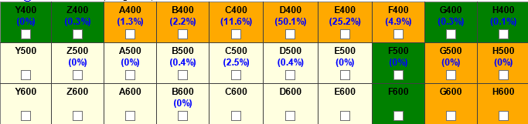
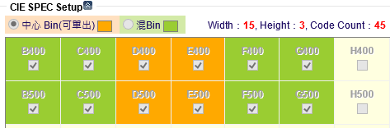
模擬產生需求分佈 – 可精確計算悲觀成本
96.B2700.800020Z 定義 以 D4 打點主 BIN 產生 59%
可計算單一產品配 BIN 率

Slide 7
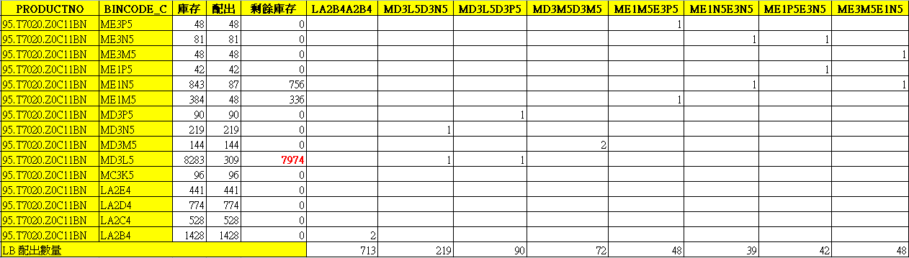
現有庫存分配方式
庫存分配先配BIN 在單出,可去化全庫存, 生管介入調整優先權
702008 / PT70Z07.4 / 95.T7020.Z0C11BN , 有 5 支 LB 需求
現有庫存16KK , 可配出 14 KK 剩餘分布 2KK , MD3L bin 1KK 無法配出(MD3N5 庫存不足)
庫存分配後可先Booking 再統一分配, 可在最大去化與滿足出貨下調整
PKG bin Code
LB bincode
配對 Rule
捲數 250 基底

Slide 8
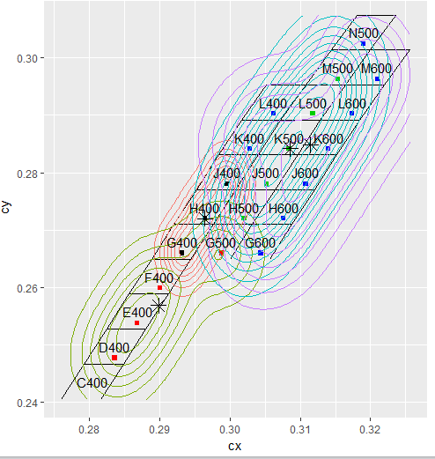
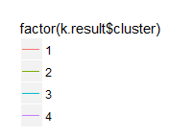
Planning Cycle 縮短
Customer MD 建立
需求分布模擬
庫存分配(配 BIN )
BLSP / FCST 自動上傳(部分)
Auto MPS
生管 Allocate
打點模擬與調膠控制精度
需求分布
庫存分佈分配
淨需求計算
打點
模擬
投入量與打點
Planning
Cycle 縮短

Slide 9
供應鏈系統與智慧製造 – 精度 / 速度 / 準度
控制系統-配BIN 模擬 -> 需求分布->打點模擬 -> 調膠 -> Smart 挑片(chip 分配) -> EPI 靶心模擬 -> EPI 調溫
磊晶廠
晶粒廠
封裝廠
SMT 廠
供應鏈主要任務
藍寶石基板長晶
定義基板尺寸
製作 LED 元件
添加螢光粉封裝出 LED 元件
單顆 LED 組成發光模組
生產
要素
波長、亮度、電壓
尺寸、電性
(亮度、波長、電壓)
封裝型式
(色座標、亮度、電壓)
光電特性配對
智慧製造關鍵任務
產出特定規格電性分佈
Hit Rate / Wdd Std
亮度
選擇合乎成本的圓片
下線率 / 良率
挑選合乎成本的晶粒決定打點
打點模擬/點調膠
Hit Rate CIE std
電性配對
LED 需求分布
LED 分配
CT
3天
挑Lot
0.5 天
CT
23 天
移轉 TW-C11
5 天
CT
12 天
入庫/挑Lot/移轉
2 天
CT
2 天
挑箱出貨
2天
系統
APC(2011/2020 改版中)
EPI 靶心模擬(2021)
EPI 自動調溫(2011)
Smart挑片(2019)
電性關聯性(2014)
良率模擬(2021)
點調膠(2012/2018停滯)
產出規劃(2016/2020)
CHIP調料(2019)
打點模擬(2021)
配BIN(2014/2020改版)
LED 模擬(2020進行中)
LED 調料(2020進行中)

Slide 10
F/G 規格判定 – 現況管理
建議整合與 PM/ 生管建立定期 Review 機制
先請生管協助對應 FCST 料號與實際使用料號(Customer 完成後可自動對應)
FCST | MainBin | Sidebin | 規格關閉(DG) | 已轉碼 | TTL
FCST關閉 | PM 修正規格 |  |  | 庫齡管理 監控至否下線出貨
無FCST料號 | 系統無法判定 須生管協助 |  |  |  | FCST 料號與實際不同
FCST 規格 | 安全 |  | PM 重新判定
TTL | 可用庫存 | 可能轉費用 | 待轉費用倉
FCST | MainBin | Sidebin | 規格關閉 | 已轉碼 | TTL
FCST關閉 | 4.0% | 0.4% | 4.1% | 0.1% | 8.7%
無FCST料號 | 20.0% | 2.4% | 10.8% | 6.9% | 40.2%
FCST 規格 | 46.0% | 2.5% | 2.0% | 0.7% | 51.1%
TTL | 70.1% | 5.3% | 16.9% | 7.7% | 100.0%
FCST | MainBin | Sidebin | 規格關閉 | 已轉碼 | TTL
FCST關閉 | 17,666,952 | 1,845,273 | 18,133,189 | 522,693 | 38,168,107
無FCST料號 | 88,349,931 | 10,703,498 | 47,545,556 | 30,520,460 | 177,119,445
FCST 規格 | 202,830,227 | 10,850,795 | 8,783,419 | 2,910,751 | 225,375,192
TTL | 308,847,110 | 23,399,566 | 74,462,164 | 33,953,904 | 440,662,744

Slide 12
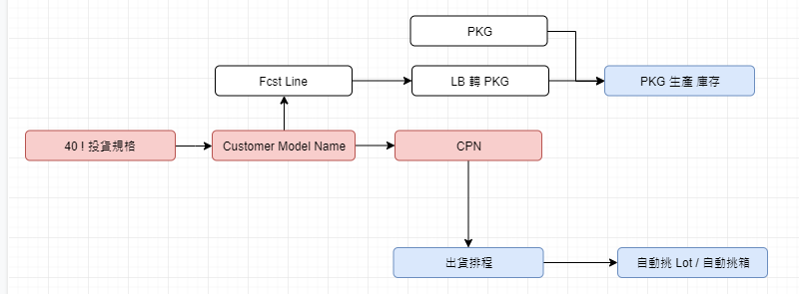
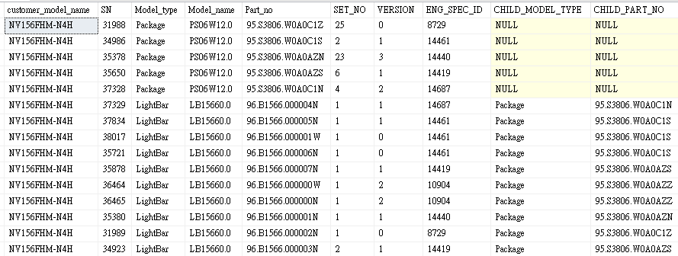
BU 系統修改 – Q2 (Planning / Fcst / 出貨排程)
Customer Model Name 正確性
FCST 進版自動更新規格
出貨排程以CPN 鏈結規格與卡控出貨
完善庫存 Bin Review
自動挑箱挑Lot(Q3)
收斂一致透明
需求規格
生產規格
出貨規格
Customer Model Name NV156FHM-N4H 代表 5 支 PKG 10 支 LB

Slide 13
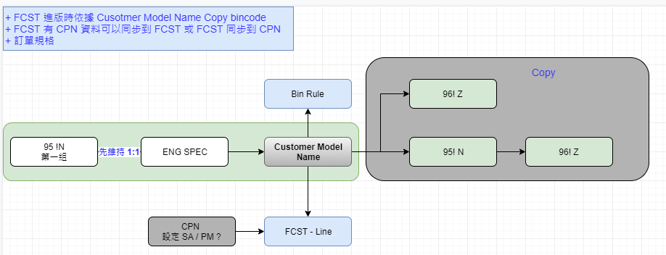
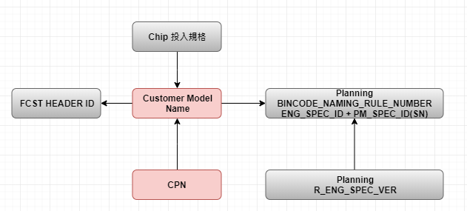
Planning 系統修改 – Q2
新增 CHIP 投入規格
Customer Model Name 查詢所屬 料號(96+95)
95 ! 規格聯集(扣除自動關 Bin 後)
Customer Model Name Copy
先有第1 組 95! ENG + PM bincode 組合後再複製到指定 95 或 95!+ 96!
配BIN性 (96! 必要 95 選擇) , 沒有配 BIN 屬性視為可單BIN 出貨
關聯

Slide 14
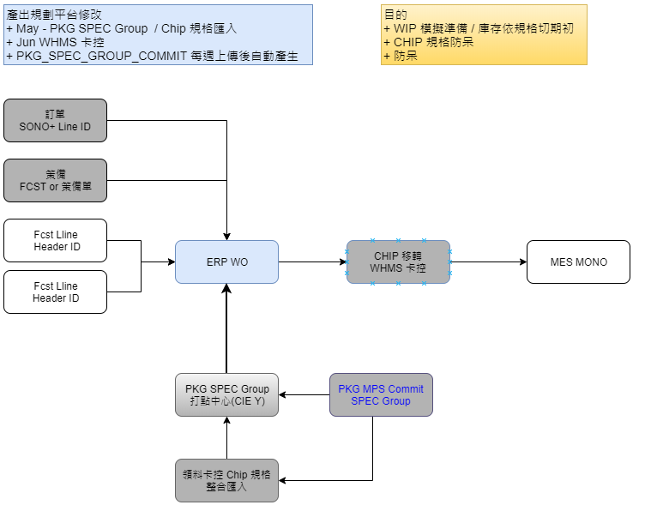
產出規劃平台系統修改 – Q2

Slide 15
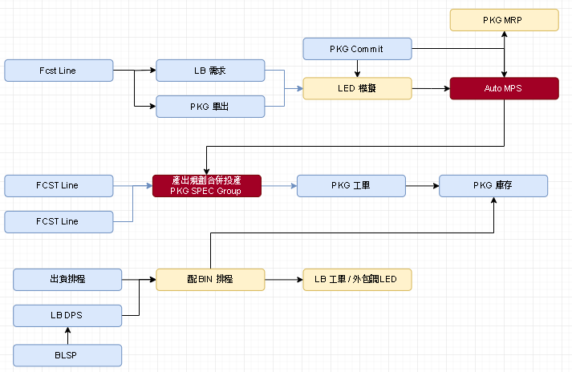
產品規格
Phase I : 需求規格明確，串聯到投入, 修改系統 FCST / BIS 出貨排程 / Planning PM 規格設定
Phase II : 庫存分配與投入模擬(PKG Auto MP / 模擬配 BIN / 打點分布估算)

Slide 16
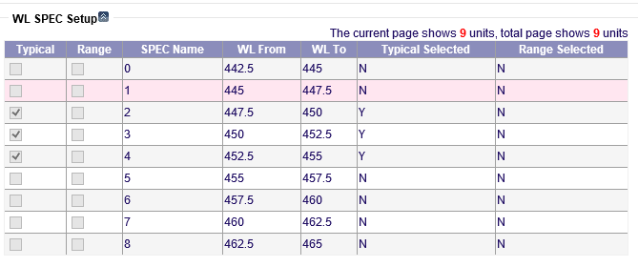
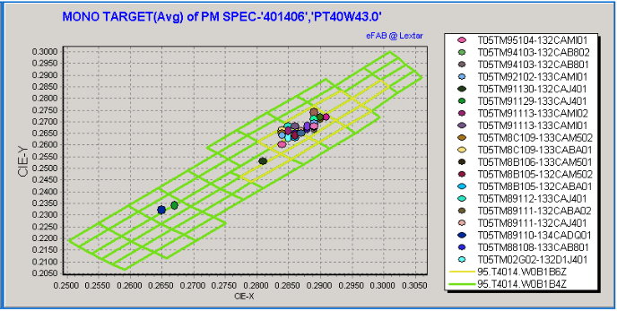
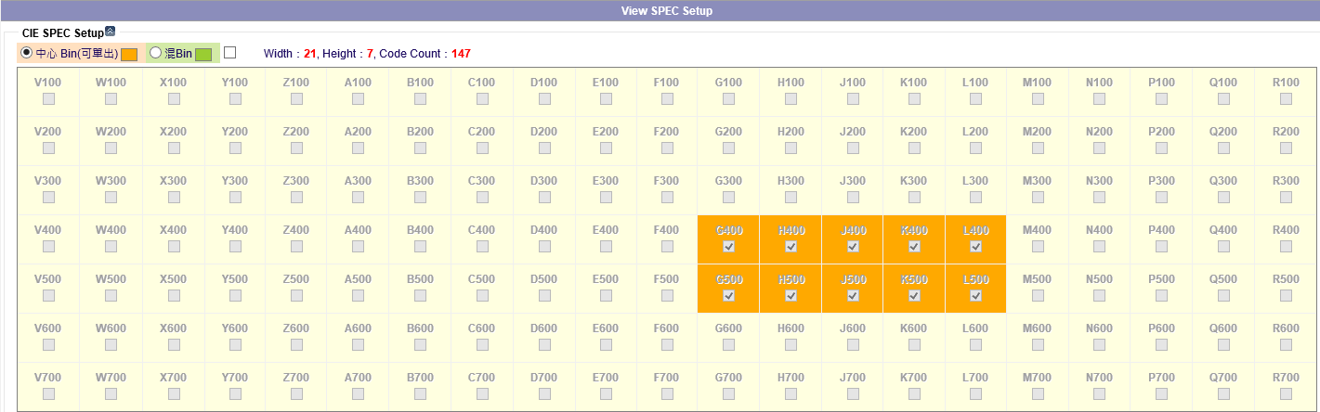
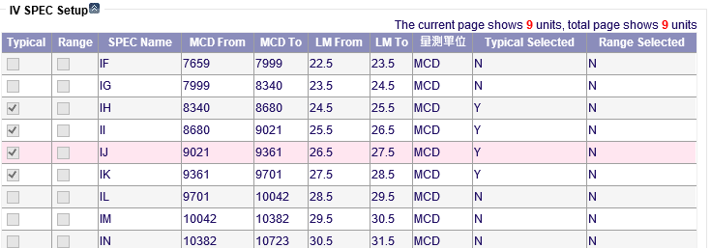
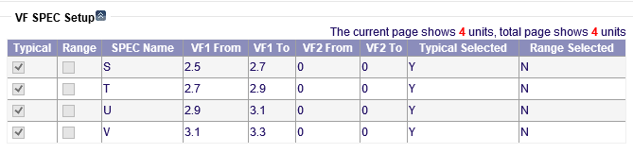
ENG SPEC - 95.T4014.Z0B124N
95 ! 代表用料 (Chip+膠+粉+LF+金線)
ENG SPEC 製造流程，手法(測試條件, 電流電壓 ..) 分 BIN Range
一個料號是否允許不同分 BIN 方式, 工單生產管控使用的分 BIN 方式

Slide 17
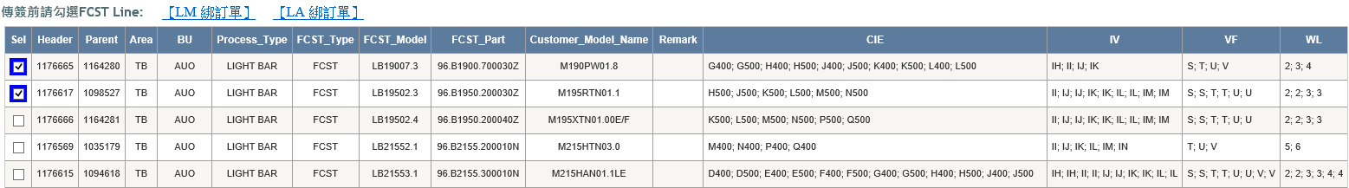
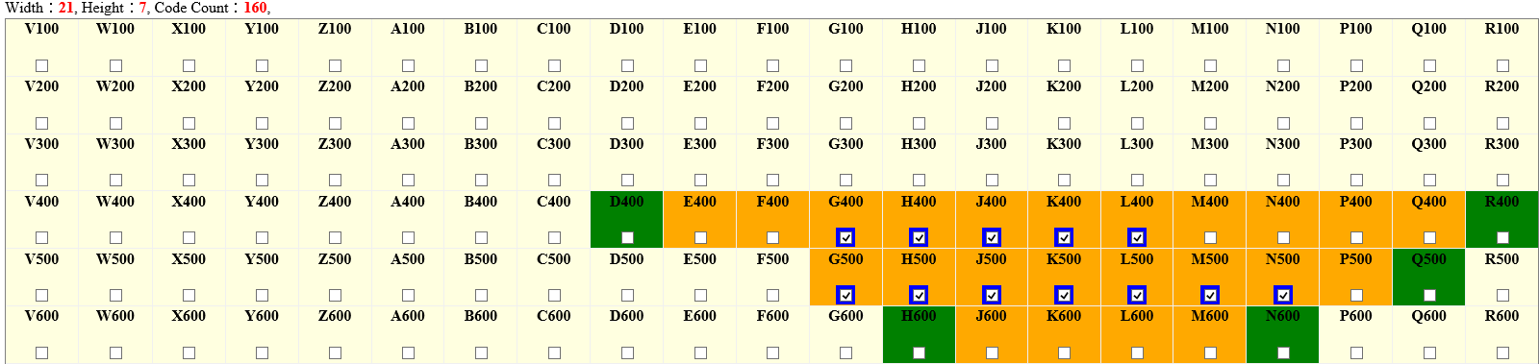
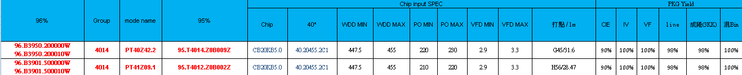
投產工單綁定需求 - 產出規劃平台
工單綁 FCST Line (customer model Name)
Customer Model Name 整合預計維護投入 Chip 規格範圍
FCST Line
合併投產
PKG – CHIP 投貨規格 整合維護
Notes:
http://lexap3/eFabReport/SCM/PKG_SCM_SPEC.aspx?mono=C11TM02102&urid=chinyang&site=C11&BG=BL&version=1

Slide 18
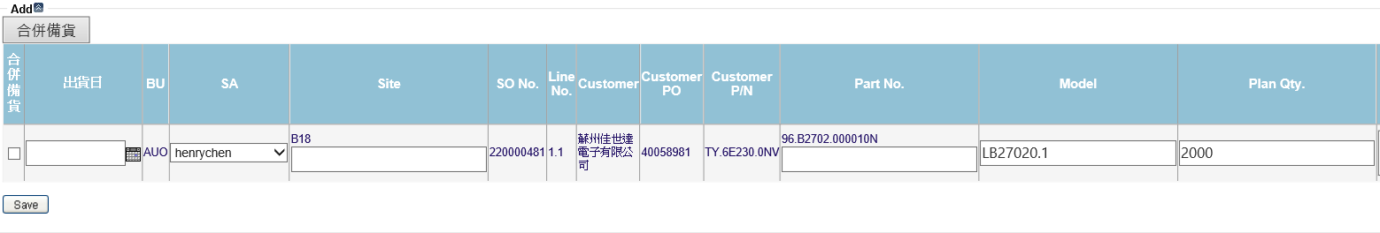
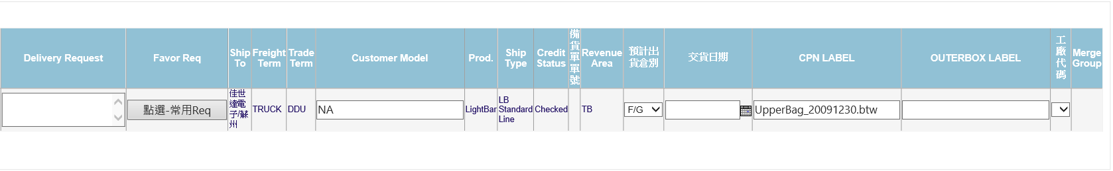
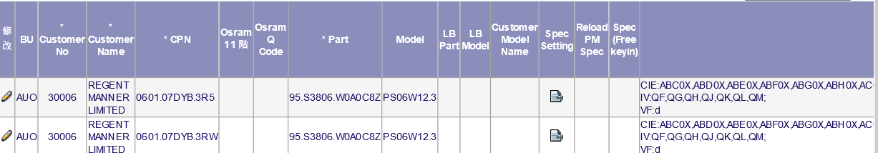
出貨排程 CPN
出貨排程利用 CPN 代出相關資訊
WHMS 出貨卡控 Bincode 正確性
BIS- 出貨排程 CPN – PKG

Slide 19

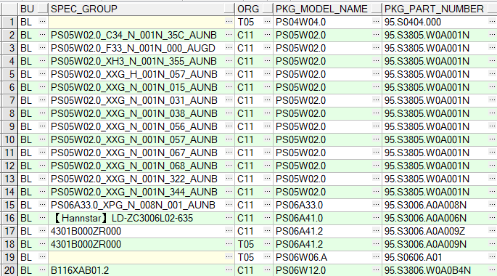
生管投產 – 工單排程
合併需求投產, 生管 SPEC Group 與 customer model name 如何 Mapping ?
LED 模擬利用 PKG SPEC Group , Link LB 有 Customer Model Name , PKG 單出部分
LB / PKG 生管 LED 模擬 Group
LED 模擬 Commit

